Slide 1



TECNOLÓGICO NACIONAL DE MÉXICO
UNIDAD ACADÉMICA VENUSTIANO CARRANZA
“INGENIERÍA EN SISTEMAS COMPUTACIONALES”
Lenguajes y Autómatas II
ACTIVIDAD
ACTIVIDAD 3.3 –BANCO DE EJERCICIOS
PRESENTA
SEMESTRE | SÉPTIMO
NOMBRE DEL ALUMNO | MATRICULA
Rafael Aquino Villanueva | 231260073
DOCENTE
ING. FRANCISCO JAVIER MINGO VELAZQUEZ
22 DE SEPTIEMBRE DE 2026 VENUSTIANO CARRANZA, CHIAPAS

Slide 2
Introducción
La optimización es la etapa del proceso de compilación en la que el código generado se mejora sin alterar el resultado del programa. Su propósito es reducir el número de operaciones y el uso de recursos para obtener un código más eficiente.
Este trabajo reúne el banco de ejercicios elaborado para probar los módulos de optimización del compilador desarrollado en Lenguajes y Autómatas II: optimización local, de ciclos, global y de mirilla, análisis de costos, criterios para mejorar el código y análisis del flujo de datos.
Cada ejercicio incluye el código de prueba, la explicación del criterio evaluado y la evidencia de la ejecución del módulo correspondiente.

Slide 3
Objetivo
Comprobar el funcionamiento de los módulos de optimización del compilador desarrollado en Lenguajes y Autómatas II, mediante un banco de ejercicios que evalúa cada criterio por separado.
Para cada módulo se verifica que el código de prueba se transforme conforme al criterio correspondiente, sin alterar el resultado del programa, y que el compilador no realice cambios cuando el código ya está optimizado.
Cada prueba se documenta con su explicación y la evidencia de ejecución del módulo.

Slide 4
Justificación
Probar cada criterio de optimización por separado permite identificar con precisión qué parte del compilador funciona y cuál requiere corrección; un solo caso general no muestra el origen de un error.
El banco reúne código optimizable y código ya optimizado, de modo que se comprueba tanto la aplicación del criterio como la ausencia de cambios cuando no procede. Así se delimita el alcance real de cada módulo.
Documentar cada prueba con su explicación y su evidencia facilita reproducir los resultados y reforzar la comprensión práctica de la etapa de optimización.

Slide 5
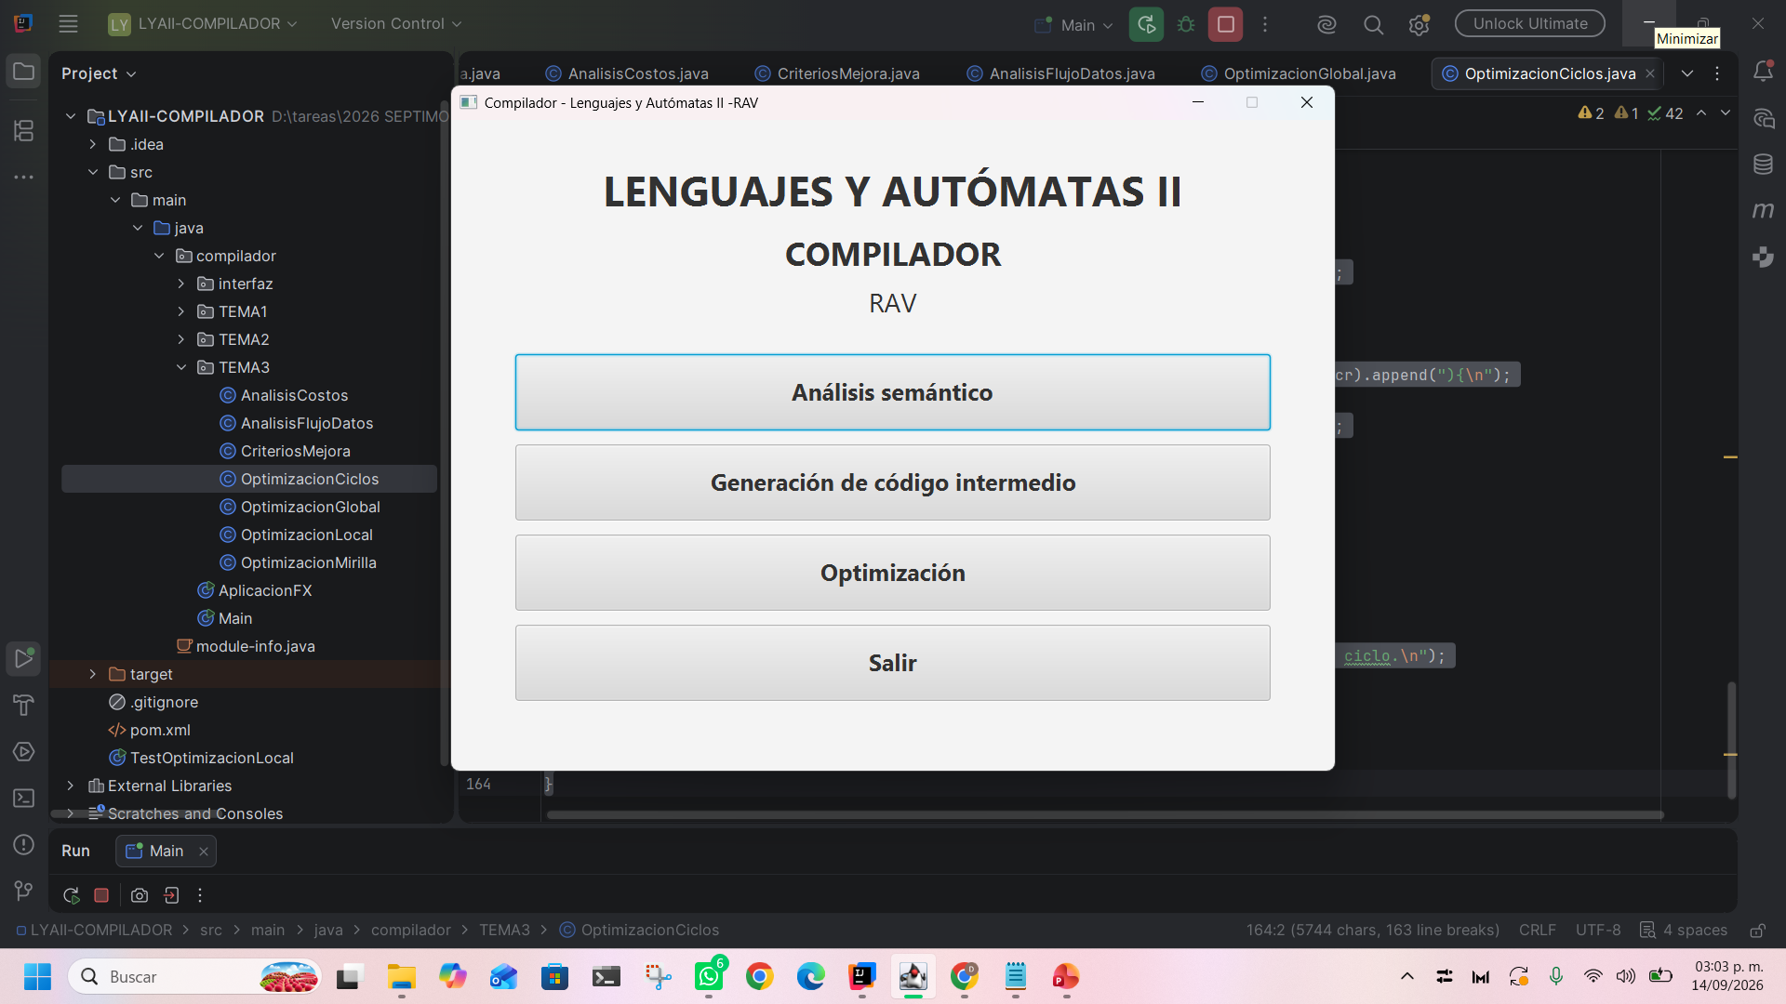
Tema 3 Optimización

Slide 6
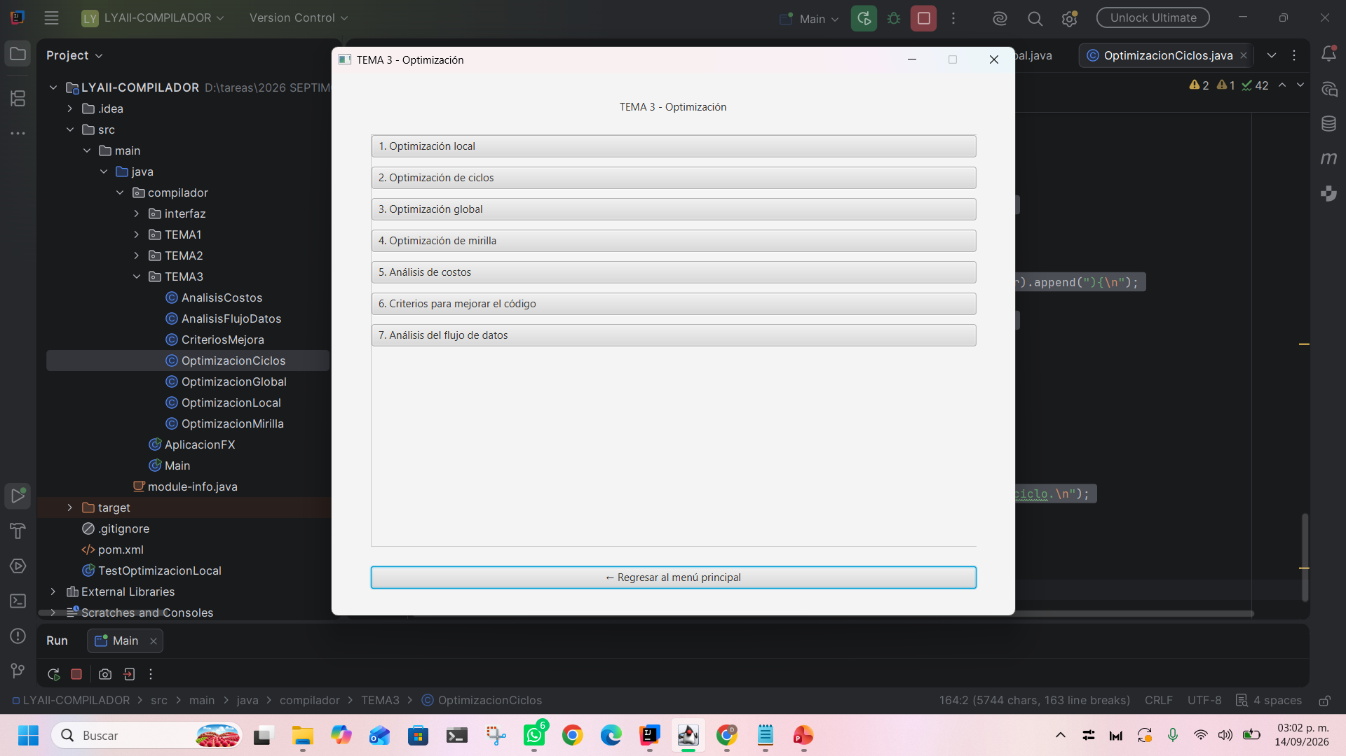
Optimización local

Slide 7
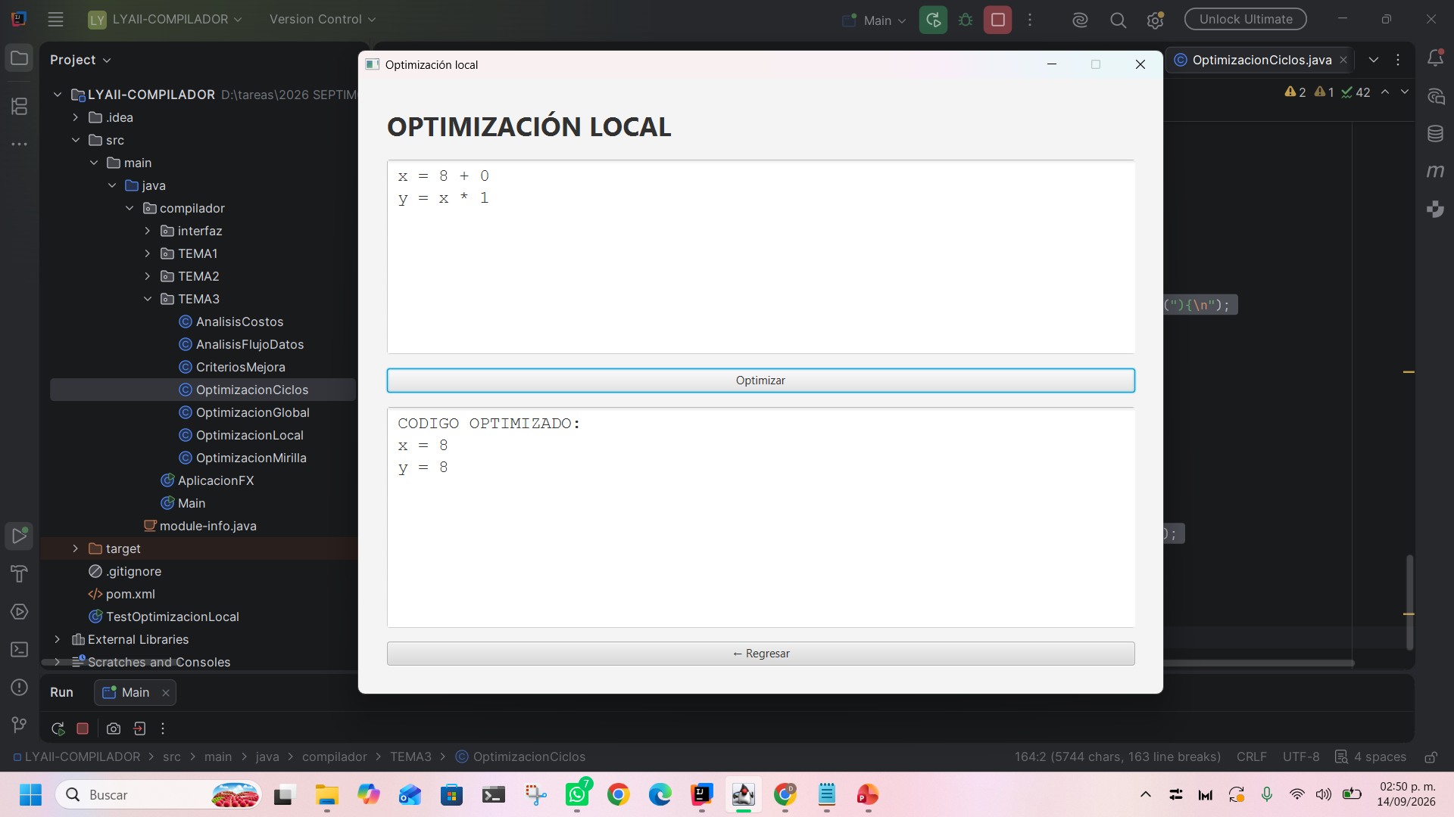
Ejercicio 1. Optimización local: eliminación de operaciones innecesarias
Prueba:
x = 8 + 0
y = x * 1
Explicación:
El programa detectó operaciones que no modifican el resultado y las simplificó, reduciendo instrucciones innecesarias.

Slide 8
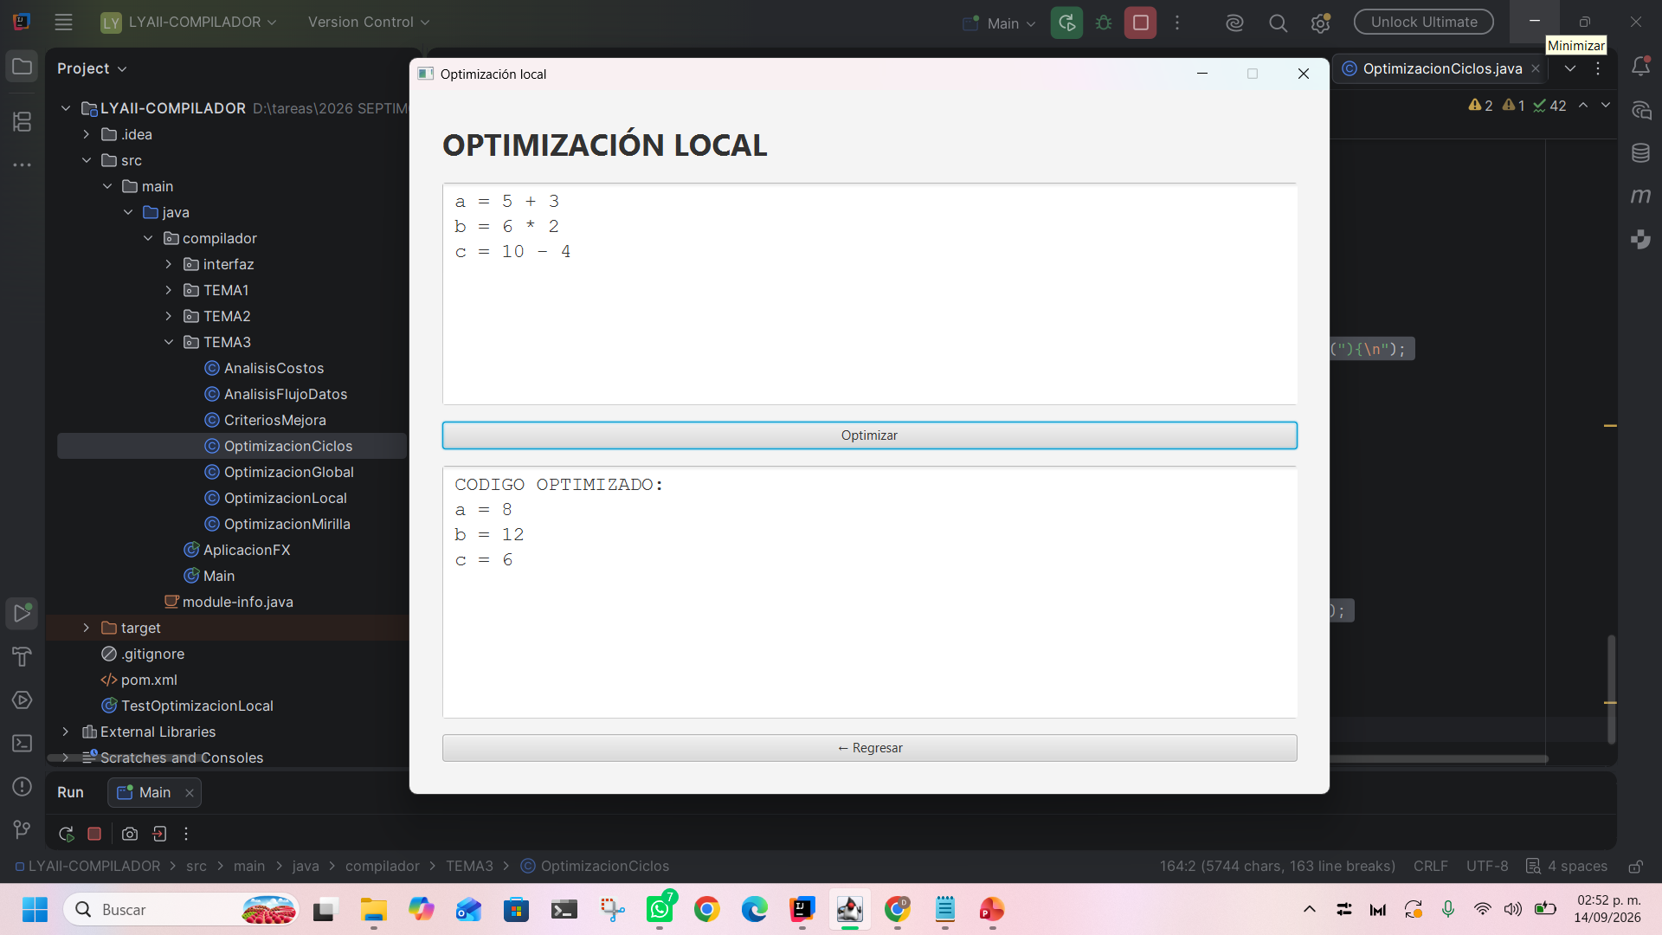
Ejercicio 2. Optimización local: plegado de constantes
Prueba:
a = 5 + 3
b = 6 * 2
c = 10 - 4
Explicación:
El programa detecta operaciones formadas únicamente por constantes y calcula directamente sus resultados.

Slide 9
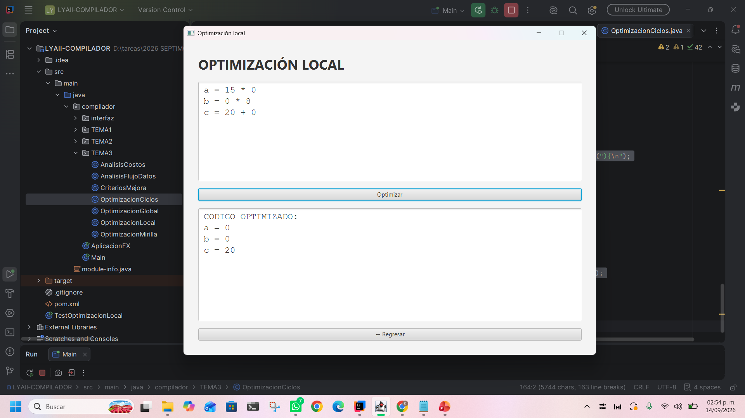
Ejercicio 3. Optimización local: operaciones con cero
Prueba:
a = 15 * 0
b = 0 * 8
c = 20 + 0
Explicación:
El programa aplica identidades algebraicas para simplificar multiplicaciones por cero y sumas con cero.

Slide 10

Ejercicio 4. Optimización local: combinación de optimizaciones
Prueba:
a = 4 * 5
b = 12 + 0
c = 9 * 1
d = 20 / 1
Explicación:
En una misma prueba se comprueban diferentes optimizaciones locales: plegado de constantes, eliminación de suma con cero, multiplicación por uno y división entre uno.

Slide 11
Explicación de las pruebas de Optimización local
Las pruebas realizadas permitieron comprobar el funcionamiento del módulo de optimización local mediante diferentes tipos de expresiones. En el primer ejercicio se verificó la eliminación de operaciones neutras, como sumar cero o multiplicar por uno. En el segundo se comprobó el plegado de constantes, resolviendo directamente operaciones formadas únicamente por valores numéricos. En el tercer ejercicio se evaluaron simplificaciones relacionadas con el uso del cero, como la multiplicación por cero y la suma con cero. Finalmente, en el cuarto ejercicio se combinaron varias técnicas de optimización local dentro de un mismo bloque de código.
Los resultados obtenidos muestran que el módulo puede reducir operaciones innecesarias y simplificar expresiones sin modificar el resultado final del programa. Además, las pruebas permitieron observar cómo estas transformaciones disminuyen la cantidad de cálculos requeridos y generan un código más sencillo. De esta manera, se comprobó de forma práctica la utilidad de la optimización local dentro del proceso de optimización de un compilador.

Slide 12
Optimización de ciclos

Slide 13
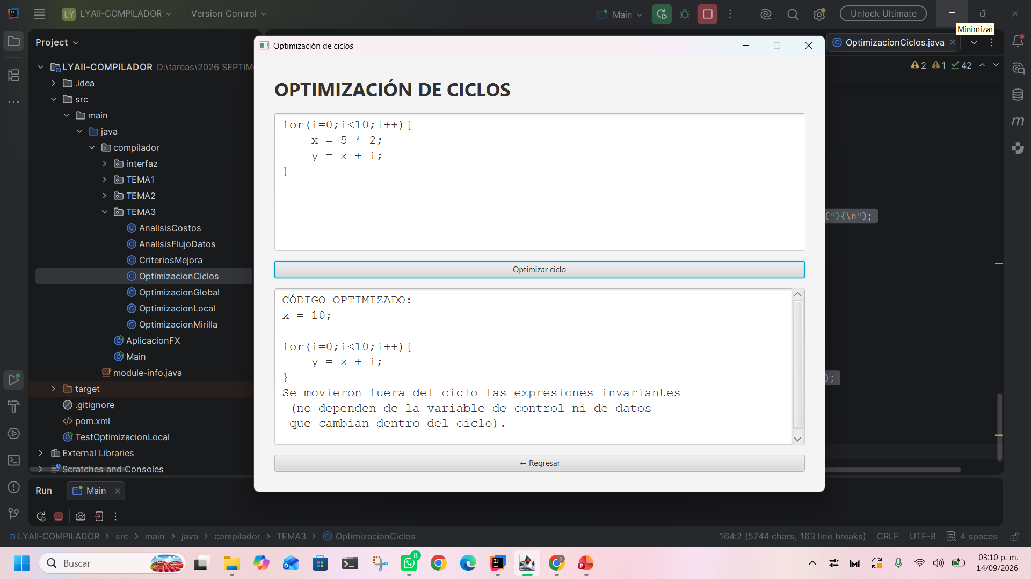
Ejercicio 1. Optimización de ciclos: movimiento de una expresión invariante
Prueba:
for(i=0;i<10;i++){
x = 5 * 2;
y = x + i;
}
Explicación:
El programa detecta que x = 5 * 2 no depende de la variable de control i, por lo que calcula su valor una sola vez y mueve la instrucción fuera del ciclo.

Slide 14

Ejercicio 2. Optimización de ciclos: dos expresiones invariantes
Prueba:
for(i=0;i<5;i++){
a = 4 + 6;
b = 3 * 2;
c = a + i;
}
Explicación:
Las expresiones a = 4 + 6 y b = 3 * 2 no cambian durante las iteraciones, por lo que son movidas fuera del ciclo y calculadas previamente.

Slide 15
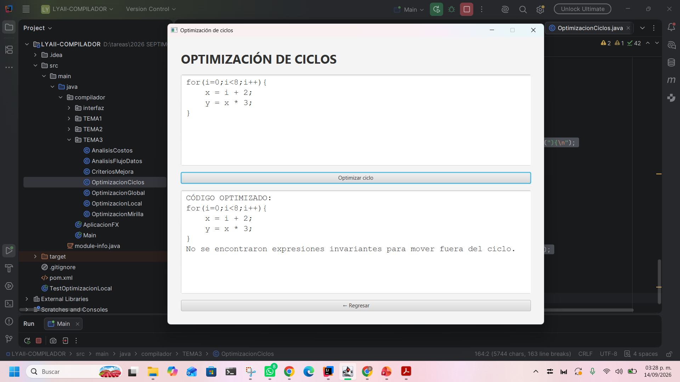
Ejercicio 3. Optimización de ciclos: dependencia de la variable de control
Prueba:
for(i=0;i<8;i++){
x = i + 2;
y = x * 3;
}
Explicación:
En este caso, x depende directamente de i y y depende de x, por lo que ambas instrucciones cambian en cada iteración. El programa no las mueve fuera del ciclo.

Slide 16
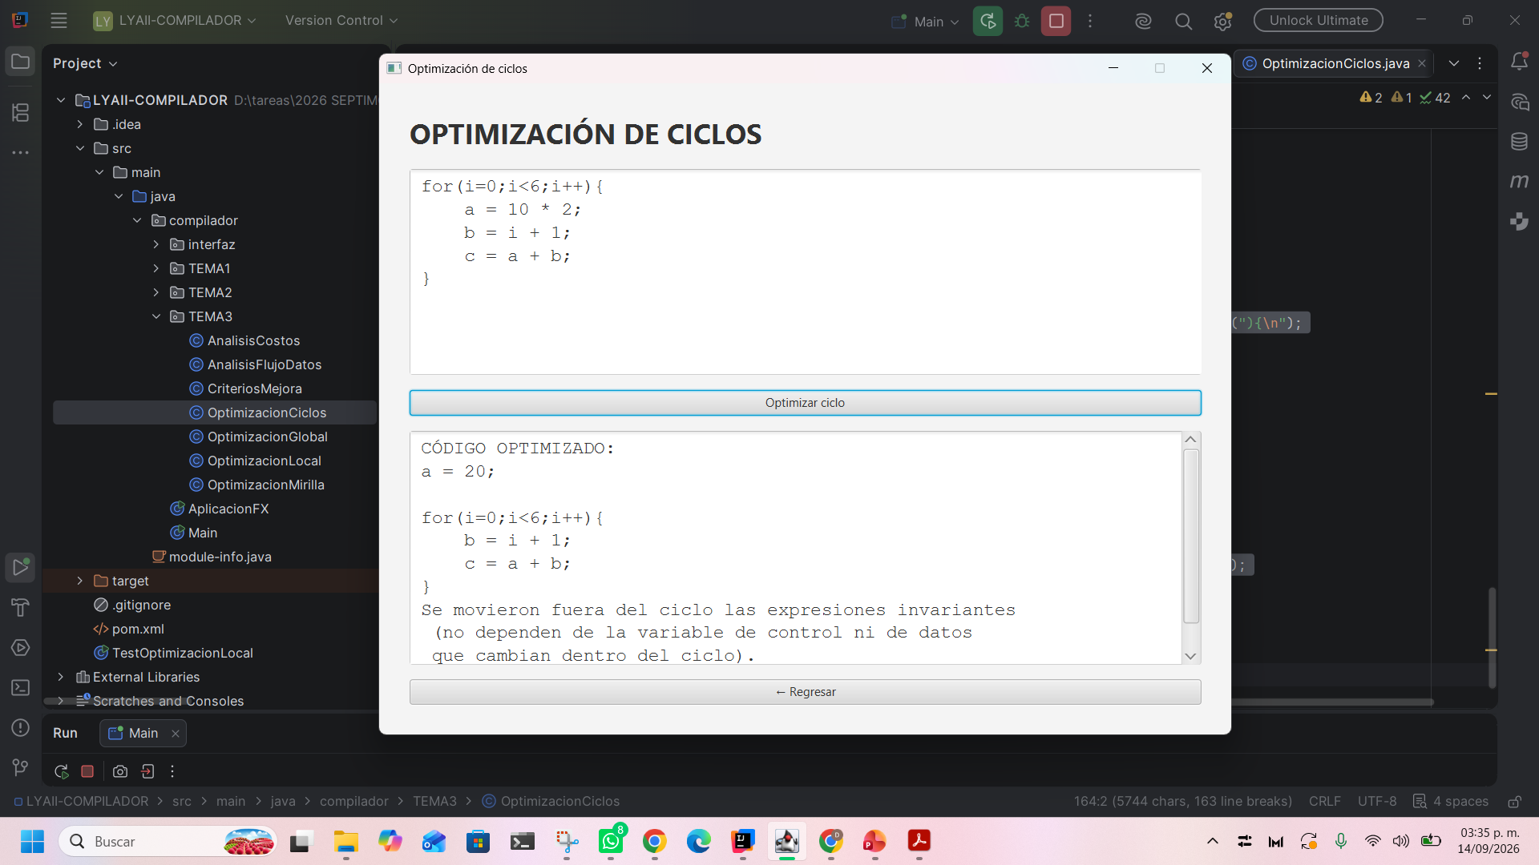
Ejercicio 4. Optimización de ciclos: combinación de instrucciones variantes e invariantes
Prueba:
for(i=0;i<6;i++){
a = 10 * 2;
b = i + 1;
c = a + b;
}
Explicación:
El programa identifica que a = 10 * 2 es una expresión invariante y la mueve fuera del ciclo. En cambio, b depende de i y c depende de b, por lo que permanecen dentro del ciclo.

Slide 17
Explicación de las pruebas de Optimización de ciclos
Las pruebas realizadas permitieron comprobar el funcionamiento del módulo de optimización de ciclos mediante diferentes situaciones. En el primer ejercicio se verificó el movimiento de una expresión invariante fuera del ciclo, evitando que se repita un cálculo que produce siempre el mismo resultado. En el segundo se comprobó que el programa puede identificar varias expresiones invariantes y calcularlas antes de iniciar las iteraciones.
En el tercer ejercicio se evaluó un caso en el que las instrucciones dependen de la variable de control, por lo que deben permanecer dentro del ciclo. Finalmente, en el cuarto ejercicio se combinaron instrucciones invariantes y variantes, permitiendo comprobar que solo las expresiones que no cambian durante las iteraciones son movidas fuera del ciclo.
Los resultados muestran que el módulo distingue correctamente entre cálculos que pueden ejecutarse una sola vez y aquellos que deben repetirse en cada iteración. Esto permite reducir operaciones innecesarias dentro de los ciclos, mejorar la eficiencia del código y conservar el mismo resultado del programa.

Slide 18
Optimización global

Slide 19
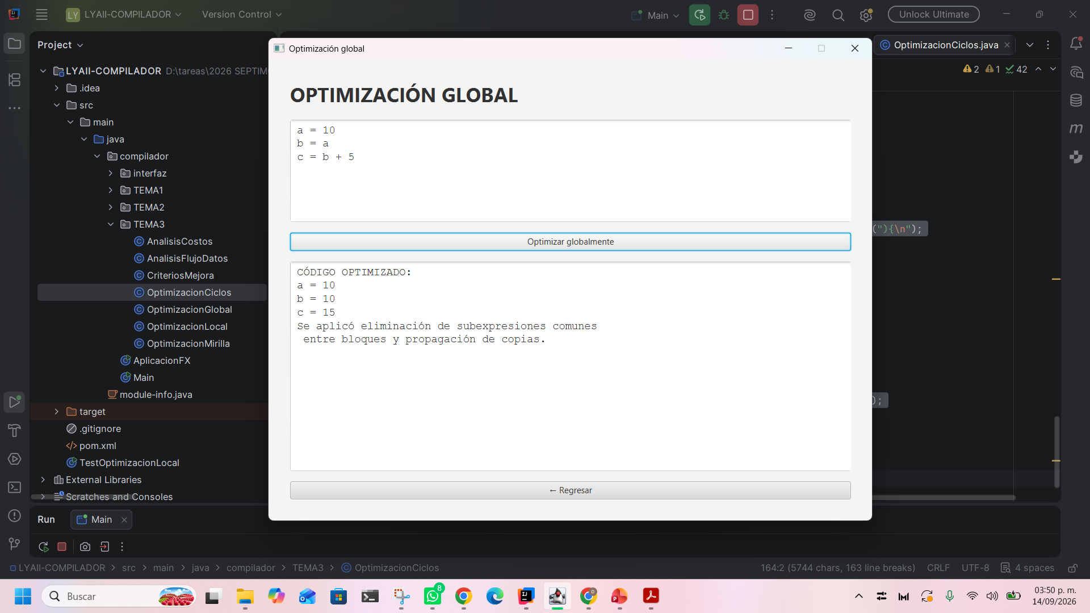
Ejercicio 1. Optimización global: propagación de constantes
Prueba:
a = 10
b = a
c = b + 5
Explicación:
El programa propaga el valor constante de a hacia b y posteriormente utiliza ese valor para calcular la expresión de c, obteniendo directamente 15.

Slide 20

Ejercicio 2. Optimización global: simplificación algebraica
Prueba:
x = p + 0
y = x * 1
z = y
Explicación:
El programa elimina operaciones que no modifican el resultado y propaga el valor obtenido hacia las siguientes instrucciones, simplificando el código analizado.

Slide 21

Ejercicio 3. Optimización global: eliminación de subexpresiones comunes
Prueba:
t1 = a + b
t2 = a + b
x = t2 * 2
Explicación:
La expresión a + b aparece más de una vez. El programa detecta que ya fue calculada en t1 y reutiliza ese resultado en las instrucciones posteriores, evitando repetir la misma operación.

Slide 22

Ejercicio 4. Optimización global: combinación de optimizaciones
Prueba:
m = a * b
n = b * a
r = n + 0
Explicación:
El programa reconoce que a * b y b * a representan la misma operación por la propiedad conmutativa. Después reutiliza el resultado almacenado en m y elimina la suma con cero de la última instrucción.

Slide 23
Explicación de las pruebas de Optimización global
Las pruebas realizadas permitieron comprobar el funcionamiento del módulo de optimización global mediante diferentes transformaciones aplicadas al código. En el primer ejercicio se verificó la propagación de constantes, utilizando valores previamente conocidos para simplificar instrucciones posteriores. En el segundo se comprobó la simplificación algebraica, eliminando operaciones que no modifican el resultado de las expresiones.
En el tercer ejercicio se evaluó la eliminación de subexpresiones comunes, reutilizando resultados que ya habían sido calculados anteriormente y evitando repetir la misma operación. Finalmente, en el cuarto ejercicio se combinaron distintas optimizaciones, como la detección de expresiones equivalentes y la eliminación de operaciones innecesarias.
Los resultados muestran que el módulo puede analizar varias instrucciones de manera conjunta y aprovechar la información obtenida en líneas anteriores para simplificar el código. De esta forma, se reducen cálculos repetidos, se aprovechan mejor los valores ya disponibles y se genera un código más eficiente sin alterar el resultado final del programa.

Slide 24
Optimización de mirilla

Slide 25
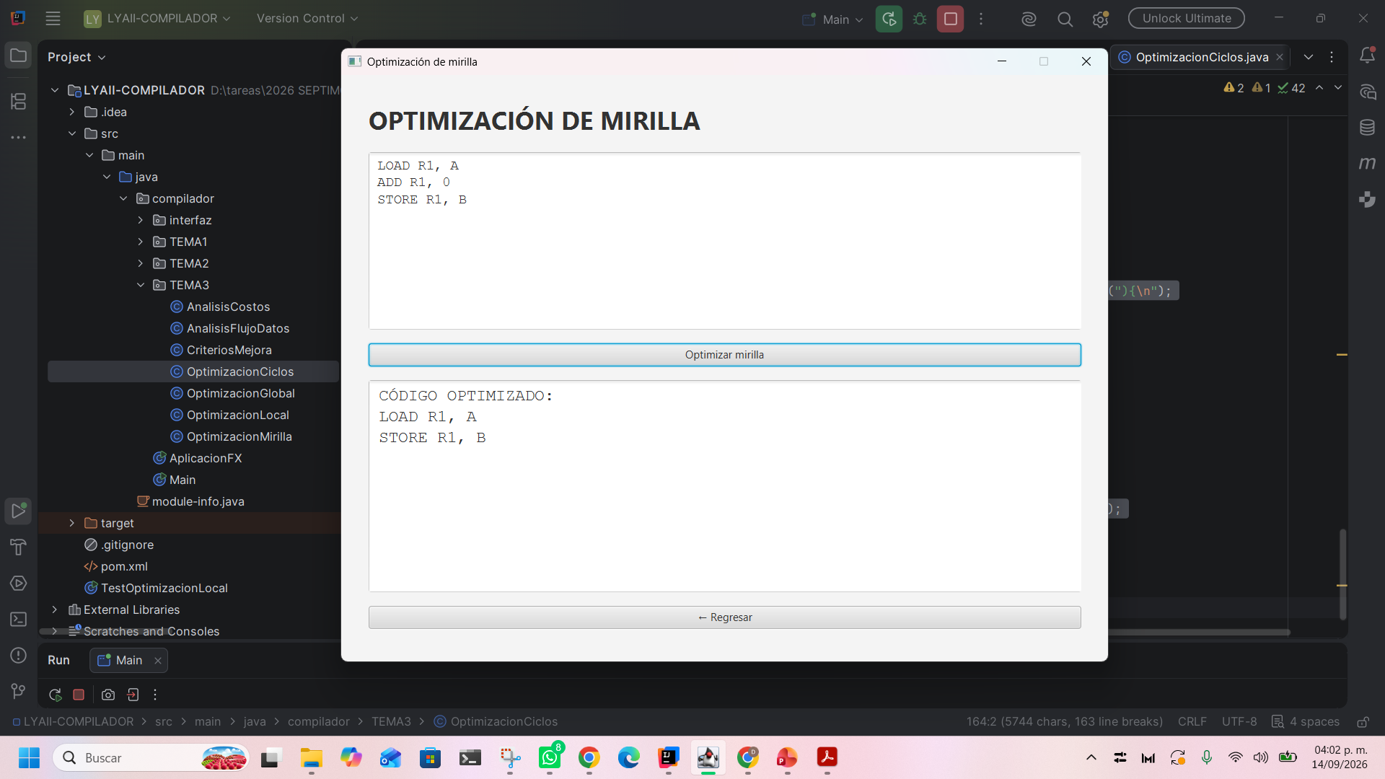
Ejercicio 1. Optimización de mirilla: eliminación de suma con cero
Prueba:
LOAD R1, A
ADD R1, 0
STORE R1, B
Explicación:
La instrucción ADD R1, 0 no modifica el valor almacenado en el registro, por lo que puede eliminarse sin afectar el resultado final.

Slide 26

Ejercicio 2. Optimización de mirilla: eliminación de multiplicación por uno
Prueba:
LOAD R1, X
MUL R1, 1
STORE R1, Y
Explicación:
La multiplicación por uno mantiene el mismo valor, por lo que la instrucción MUL R1, 1 es innecesaria y puede eliminarse.

Slide 27

Ejercicio 3. Optimización de mirilla: eliminación de varias instrucciones redundantes
Prueba:
LOAD R1, A
ADD R1, 0
MUL R1, 1
STORE R1, B
Explicación:
El programa analiza un pequeño grupo de instrucciones y elimina tanto la suma con cero como la multiplicación por uno, ya que ninguna modifica el valor del registro.

Slide 28

Ejercicio 4. Optimización de mirilla: combinación de operaciones innecesarias
Prueba:
LOAD R1, P
ADD R1, 0
MUL R1, 1
ADD R1, 0
STORE R1, Q
Explicación:
El módulo detecta varias instrucciones consecutivas que no producen cambios en el valor de R1 y las elimina, dejando únicamente las instrucciones necesarias para cargar y almacenar el dato.

Slide 29
Explicación de las pruebas de Optimización de mirilla
Las pruebas realizadas permitieron comprobar el funcionamiento del módulo de optimización de mirilla mediante el análisis de pequeños grupos de instrucciones. En el primer ejercicio se verificó la eliminación de una suma con cero, ya que esta operación no modifica el contenido del registro. En el segundo se comprobó la eliminación de una multiplicación por uno, debido a que el valor almacenado permanece sin cambios.
En el tercer ejercicio se evaluó la eliminación de varias instrucciones redundantes dentro de una misma secuencia, comprobando que el programa conserva únicamente las instrucciones necesarias. Finalmente, en el cuarto ejercicio se probaron varias operaciones consecutivas sin efecto, las cuales fueron detectadas y eliminadas correctamente por el módulo.
Los resultados muestran que la optimización de mirilla permite simplificar secuencias cortas de instrucciones y reducir operaciones innecesarias. De esta manera, el código resultante contiene menos instrucciones, mantiene el mismo comportamiento y puede ejecutarse de forma más eficiente.

Slide 30
Análisis de costos

Slide 31
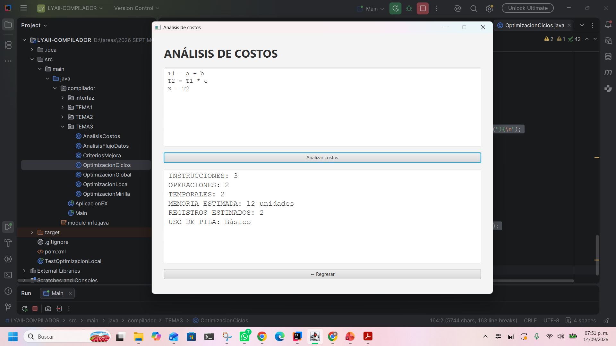
Ejercicio 1. Análisis de costos: operaciones básicas
Prueba:
T1 = a + b
T2 = T1 * c
x = T2
Explicación:
El módulo analiza las instrucciones y operaciones presentes en el código. En esta prueba se detectan tres instrucciones, dos operaciones aritméticas y dos variables temporales.

Slide 32

Ejercicio 2. Análisis de costos: código con una operación
Prueba:
T1 = a - b
x = T1
Explicación:
La prueba utiliza una sola operación aritmética y una variable temporal. El módulo refleja un costo estimado menor en comparación con un código que contiene más instrucciones y operaciones.

Slide 33

Ejercicio 3. Análisis de costos: uso de varios temporales
Prueba:
T1 = a + b
T2 = c / d
T3 = T1 * T2
x = T3
Explicación:
El programa identifica un mayor número de instrucciones, operaciones y variables temporales. Esto permite observar cómo aumenta el costo estimado cuando el código requiere más recursos para realizar sus cálculos.

Slide 34

Ejercicio 4. Análisis de costos: operaciones sin variables temporales
Prueba:
x = a + b
y = x * 2
z = y - 1
Explicación:
En esta prueba existen tres operaciones aritméticas, pero no se utilizan variables temporales del tipo T1, T2 o T3. El módulo permite comparar el costo estimado de este código con los ejercicios que sí utilizan temporales.

Slide 35
Explicación de las pruebas de Análisis de costos
Las pruebas realizadas permitieron comprobar el funcionamiento del módulo de análisis de costos mediante códigos con diferentes cantidades de instrucciones, operaciones y variables temporales. En el primer ejercicio se evaluó un código con dos operaciones y dos temporales, mientras que en el segundo se utilizó una estructura más sencilla para observar la disminución de los recursos estimados.
En el tercer ejercicio se incrementó la cantidad de operaciones y variables temporales, permitiendo observar cómo aumenta el costo estimado del código. Finalmente, en el cuarto ejercicio se analizaron varias operaciones sin utilizar variables temporales del tipo T1, T2 o T3, mostrando una diferencia en la estimación de registros y recursos.
Los resultados permitieron comparar el número de instrucciones, operaciones, temporales, memoria y registros estimados en cada prueba. De esta manera, el módulo proporciona una referencia didáctica para analizar el costo del código y detectar estructuras que podrían requerir una mayor cantidad de recursos durante su ejecución.

Slide 36
Criterios para mejorar el código

Slide 37
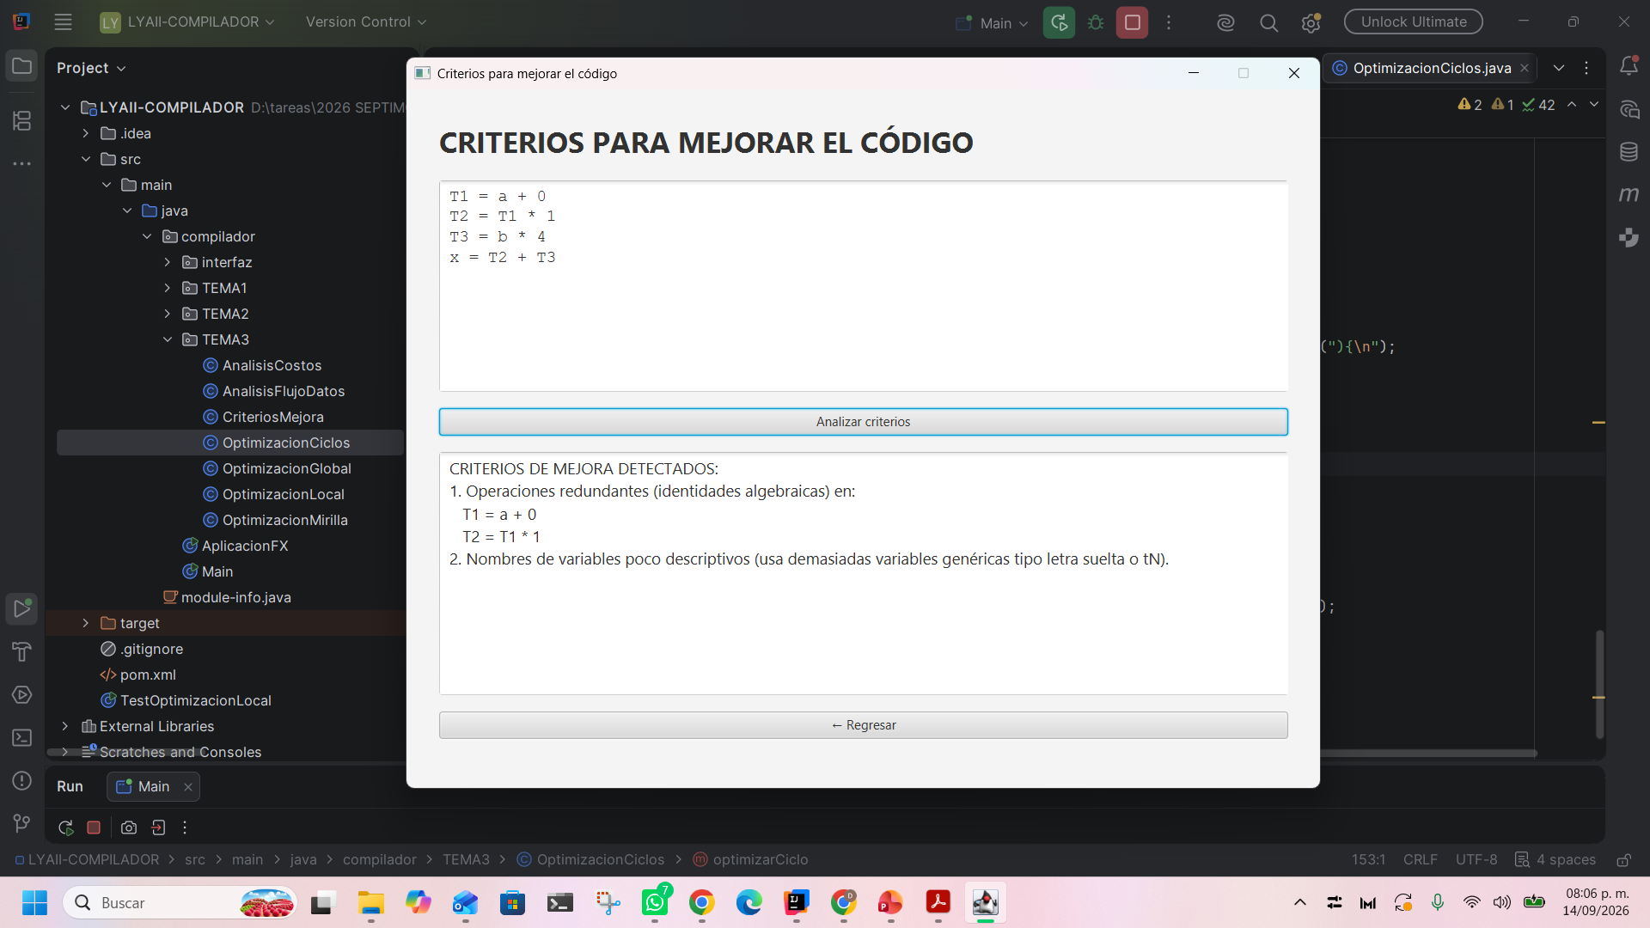
Ejercicio 1. Criterios para mejorar el código: operaciones redundantes
Prueba:
T1 = a + 0
T2 = T1 * 1
T3 = b * 4
x = T2 + T3
Explicación:
El módulo identifica operaciones que podrían simplificarse, como sumar cero o multiplicar por uno. También detecta el uso de variables temporales con nombres poco descriptivos.

Slide 38

Ejercicio 2. Criterios para mejorar el código: suma innecesaria
Prueba:
T1 = precio + 0
T2 = T1 + impuesto
total = T2
Explicación:
El programa detectó la operación redundante T1 = precio + 0, debido a que sumar cero no modifica el valor original. Además, identificó el uso de variables temporales poco descriptivas, mostrando criterios que pueden utilizarse para mejorar la claridad y simplificar el código.

Slide 39

Ejercicio 3. Criterios para mejorar el código: multiplicación innecesaria
Prueba:
T1 = cantidad * 1
T2 = T1 + precio
resultado = T2
Explicación:
Multiplicar un valor por uno produce exactamente el mismo resultado, por lo que esta operación puede evitarse. La prueba también permite comprobar el criterio relacionado con los nombres de variables.

Slide 40
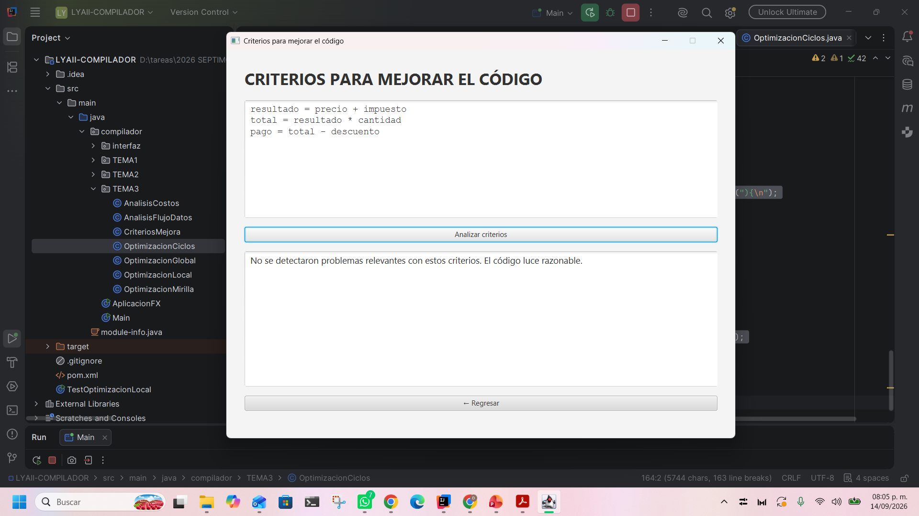
Ejercicio 4. Criterios para mejorar el código: código sin criterios de mejora
Prueba:
resultado = precio + impuesto
total = resultado * cantidad
pago = total - descuento
Explicación:
En esta prueba se ingresó un código que no contiene operaciones redundantes como sumas con cero o multiplicaciones por uno, y utiliza nombres de variables descriptivos. Por eso, el módulo no debería detectar los criterios de mejora evaluados.

Slide 41
Explicación de las pruebas de Criterios para mejorar el código
Las pruebas realizadas permitió comprobar el funcionamiento del módulo de criterios para mejorar el código. En el primer ejercicio se verificó la detección de operaciones redundantes dentro de un mismo bloque, como la suma con cero y la multiplicación por uno aplicadas a variables temporales. En el segundo se comprobó la identificación de una suma innecesaria, además del uso de variables temporales poco descriptivas. En el tercero se evaluó la multiplicación por uno, que mantiene el valor original y puede simplificarse. Finalmente, el cuarto ejercicio presentó código sin operaciones redundantes y con nombres de variables descriptivos, comprobando el comportamiento del módulo cuando no existen criterios de mejora que señalar.
Los resultados muestran que el módulo identifica instrucciones que pueden simplificarse y aspectos que pueden afectar la claridad del código, como el uso de nombres genéricos. Al mismo tiempo, respeta las instrucciones necesarias cuando no encuentra criterios de mejora. De esta manera, se comprobó de forma práctica la utilidad de este análisis dentro del proceso de optimización de un compilador.

Slide 42
Análisis del flujo de datos

Slide 43

Ejercicio 1. Análisis del flujo de datos: cadena definición-uso
Prueba:
a = 10
b = a
c = b + 5
Explicación:
El programa identifica dónde se define cada variable y en qué instrucciones posteriores se utiliza. De esta manera, establece la relación entre las definiciones de a y b y sus respectivos usos.

Slide 44

Ejercicio 2. Análisis del flujo de datos: definición sobrescrita
Prueba:
a = 5
a = 10
b = a
Explicación:
Esta prueba permite comprobar la detección de una definición muerta, ya que el primer valor asignado a a nunca se utiliza antes de ser sobrescrito.

Slide 45

Ejercicio 3. Análisis del flujo de datos: múltiples definiciones y usos
Prueba:
x = 4
y = 2
z = x + y
resultado = z * 3
Explicación:
La prueba comprueba que el programa puede seguir el flujo de varias variables y establecer las cadenas DEF-USO entre diferentes instrucciones.

Slide 46
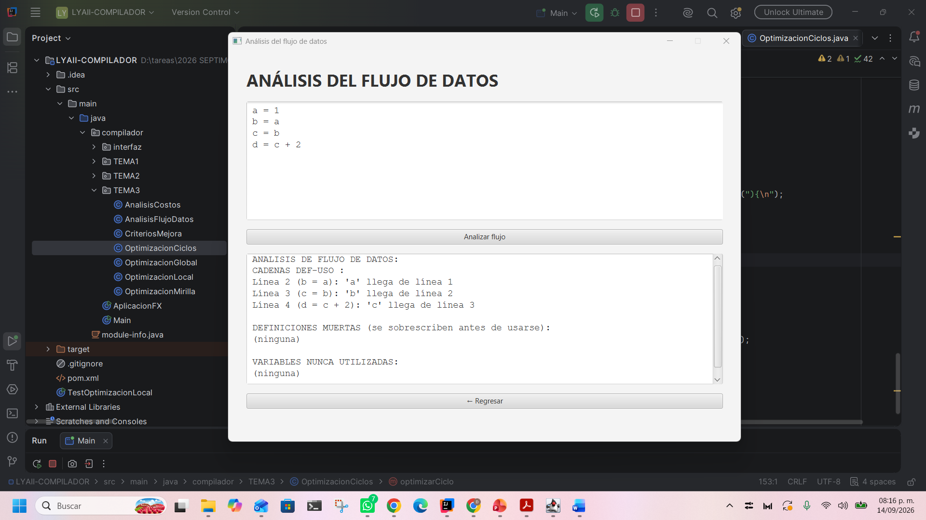
Ejercicio 4. Análisis del flujo de datos: cadena de dependencias
Prueba:
a = 1
b = a
c = b
d = c + 2
Explicación:
El programa identificó correctamente la cadena de dependencias entre las variables.
La definición de a es utilizada por b, posteriormente b es utilizada por c y finalmente c interviene en el cálculo de d. Además, no se detectaron definiciones muertas ni variables sin utilizar, comprobando el seguimiento del flujo de datos entre las instrucciones.

Slide 47
Explicación de las pruebas de Análisis del flujo de datos
Las pruebas realizadas permitieron comprobar el funcionamiento del módulo de análisis del flujo de datos. En el primer ejercicio se verificó la construcción de la cadena definición-uso, relacionando cada definición de variable con las instrucciones donde se utiliza. En el segundo se comprobó la detección de una definición muerta, cuando un valor se sobrescribe antes de ser usado. En el tercero se siguió el flujo de varias variables a la vez, estableciendo las cadenas DEF-USO entre distintas instrucciones. Finalmente, el cuarto ejercicio mostró una cadena de dependencias, en la que un valor se propaga a través de varias asignaciones.
Los resultados muestran que el módulo identifica correctamente dónde se define y dónde se usa cada variable, y que reconoce las definiciones que no llegan a utilizarse. Esta información es la base para aplicar optimizaciones posteriores, por lo que las pruebas permitieron comprobar de forma práctica la utilidad del análisis del flujo de datos dentro de un compilador.

Slide 48
Conclusión
El banco de ejercicios permitió comprobar el funcionamiento de los módulos de optimización desarrollados. En la optimización local se verificó la eliminación de operaciones innecesarias, el plegado de constantes y la aplicación de identidades algebraicas; en la optimización de ciclos, el movimiento de expresiones invariantes fuera del ciclo y la conservación de las instrucciones que dependen de la variable de control.
En la optimización global se comprobó la propagación de constantes, la simplificación algebraica y la eliminación de subexpresiones comunes; en la optimización de mirilla, la eliminación de instrucciones redundantes como ADD R1, 0 y MUL R1, 1.
El análisis de costos estimó las operaciones y los temporales de cada fragmento, los criterios de mejora señalaron el código redundante y el análisis del flujo de datos construyó las cadenas definición-uso, identificando definiciones sobrescritas y dependencias entre variables. Las pruebas facilitaron la comprensión práctica del proceso de optimización de código.

Slide 49
Fuentes de información
Aquino Villanueva, R. (2026). LYAII Código fuente. GitHub.
https://github.com/rafaelrav8770/LYAll.git
OpenDSA Project Contributors. (2026). Structure of a compiler. OpenDSA.
https://opendsa-server.cs.vt.edu/ODSA/StandaloneModules/20260113122745/html/Compiler.html
Benítez Quecha, C. (2023). Apuntes para la materia de Lenguajes y Autómatas II. Tecnológico Nacional de México, Campus Oaxaca.
Instituto Tecnológico Superior de Calkiní en el Estado de Campeche. (s. f.). Syllabus SCD-1016: Lenguajes y Autómatas II. ITESCAM.
https://www.itescam.edu.mx/portal/asignatura.php?clave_asig=SCD-1016&carrera=ISIC-2010-224&id_d=16
JFlex Team. (s. f.). JFlex user’s manual.
https://jflex.de/manual.html
JetBrains. (s. f.). IntelliJ IDEA Documentation. JetBrains.

